Slide 1
Incorporation des matériaux à changement de phase dans l’isolation thermique d’un bâtiment
VIELLEPEAU Axel
TIPE 2025

Slide 2
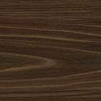
Plan
Introduction
Etude Physique des MCP
Etude expérimental
Contexte de L’étude
Problématique
Fonctionnement global de l’isolation par MCP
Equation de la diffusion thermique
Résolution numérique de l’équation
Influence des MCP sur le confort d’un bâtiment
Maquette
Résultats expérimentaux
Comparaison avec l’étude physique

Slide 3
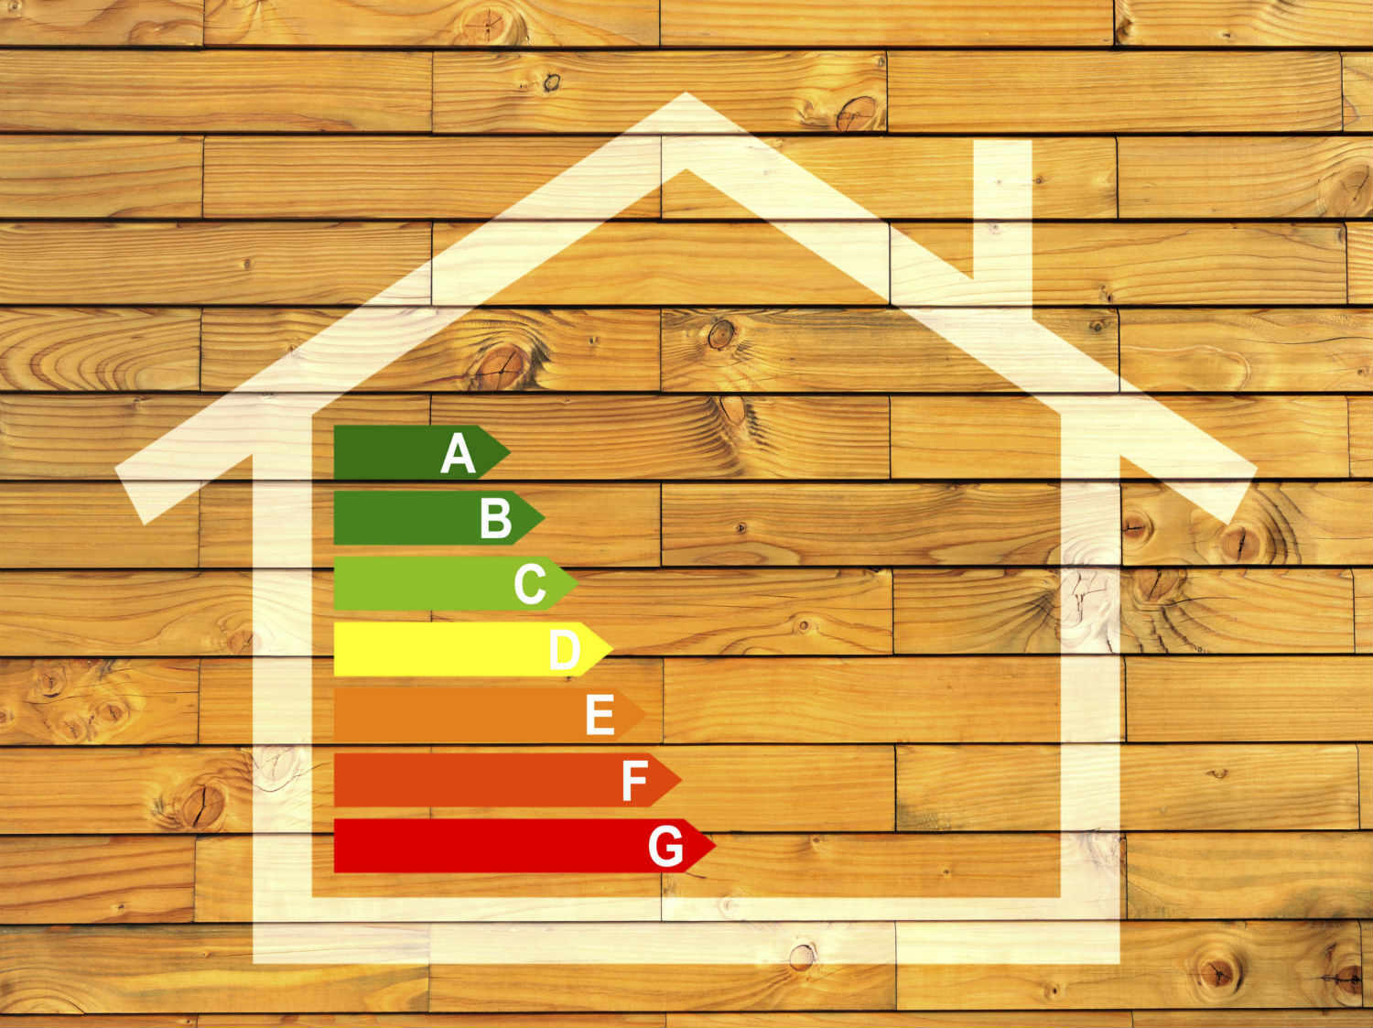
Contexte
Introduction
Augmentation des températures dû à la crise climatique
Importance du secteur du bâtiment concernant les gaz à effet de serre
Système de climatisation active énergivore

Slide 4
Problématique : Comment améliorer le confort thermique d’un bâtiment grâce aux matériaux à changement de phase ?
Introduction

Slide 5
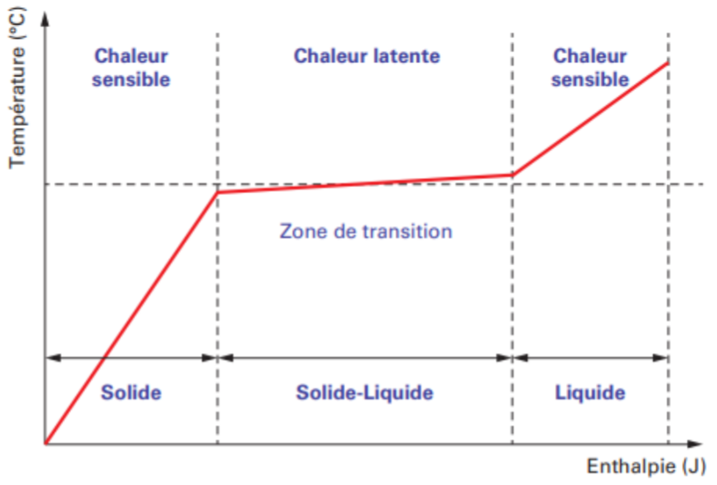


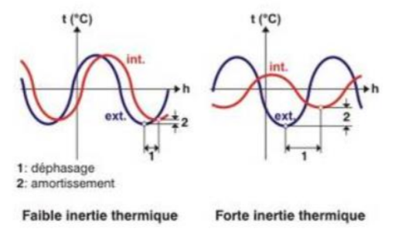
Présentation de l’isolation par MCP
Introduction
Matériaux Changent de phase à basse température
Stockage important d’énergie thermique : stockage par chaleur sensible + stockage par chaleur latente
Augmentation de l’inertie thermique
Matériaux choisis pour l’étude : paraffine
Solidification du MCP = diffusion de chaleur
Fusion du MCP = absorption de chaleur

Slide 6
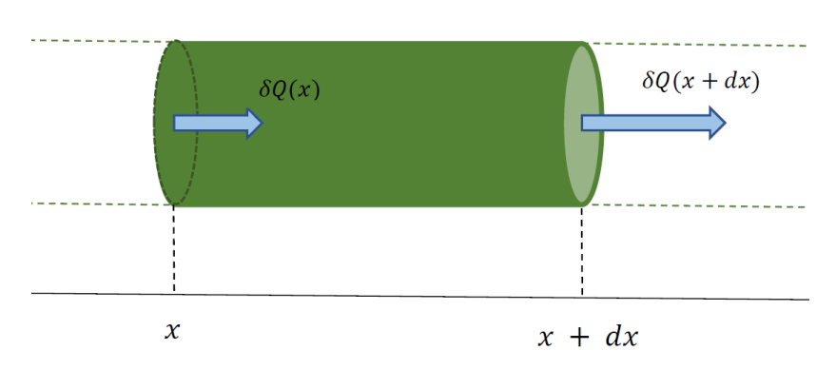

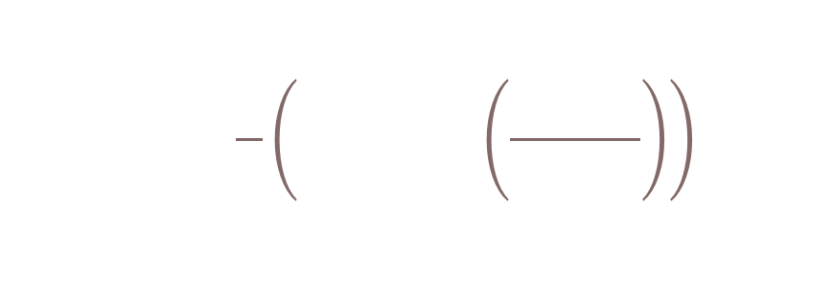

Etude physique
Etude physique
Equation de conservation de l’énergie
$$\frac{∂H\left(x,t\right)}{∂t}=λ\frac{∂^{2}T}{∂x^{2}}$$
Enthalpie volumique dans le cas du MCP
$$H=ρcT+ρL_{f}f$$
Fraction massique de matériau fondu
$$f=\frac{1}{2}\left(1−\tanh\left(\frac{T_{f}−T}{ΔT_{f}}\right)\right)$$
$ΔT_{f}$ : différence entre température de début et température de fin de fusion

Slide 7
Modèle numérique
Hypothèses
Propriété thermo-physique constantes
Transfert de chaleur unidimensionnel et réalisé par la conduction
Changement de phase à température constante

Slide 8
Discrétisation de l’expression
Milieu extérieur
Milieu intérieur
i-2
i-1
i
i+1
i+2

Slide 9
Résolution enthalpique

Slide 10
Modélisation par changement de

Slide 11
Etude expérimentale
Etude expérimentale
Objectif :
Déterminer les caractéristiques thermodynamiques de la paraffine
Valider le modèle numérique de diffusion de la chaleur
mettre en évidence l’amélioration de l’inertie thermique d’un bâtiment grâces aux matériaux à changement de phase

Slide 12
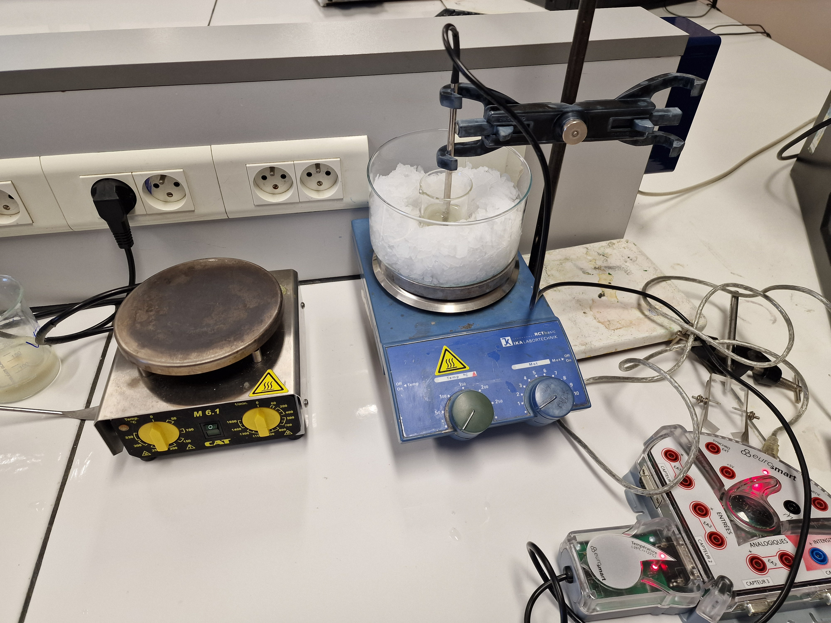
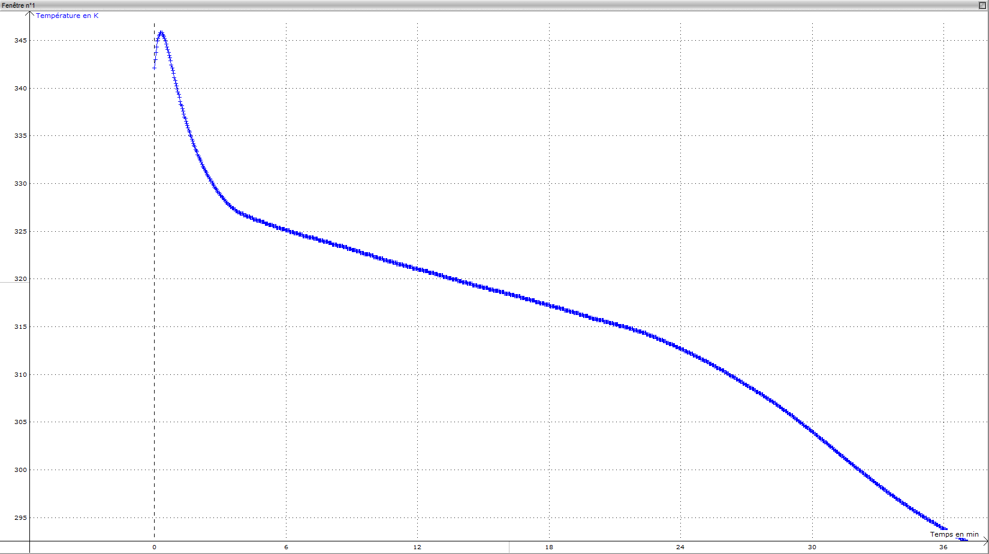

Étude de la solidification de la paraffine
Caractérisation de la paraffine
$T_{f}$=320K $∆T_{f}=13K$
paraffine C21H27NO3
liquide
Solide + liquide
Solide

Slide 13
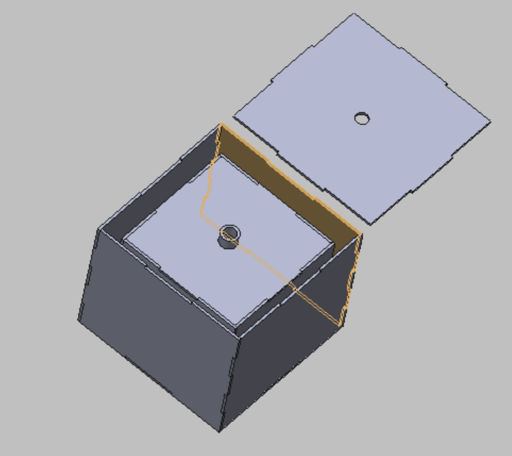
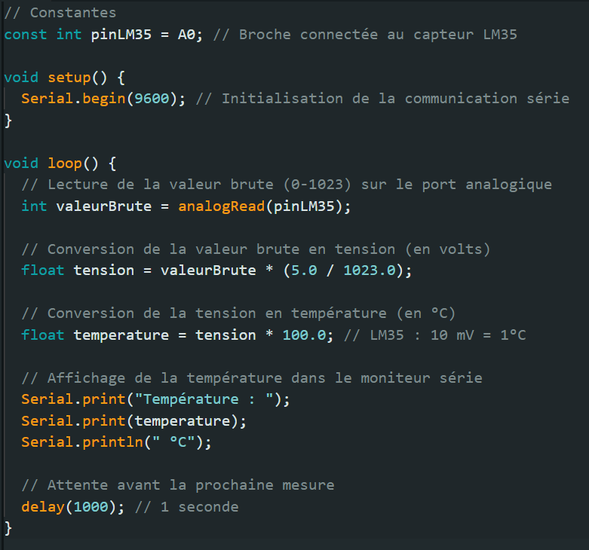
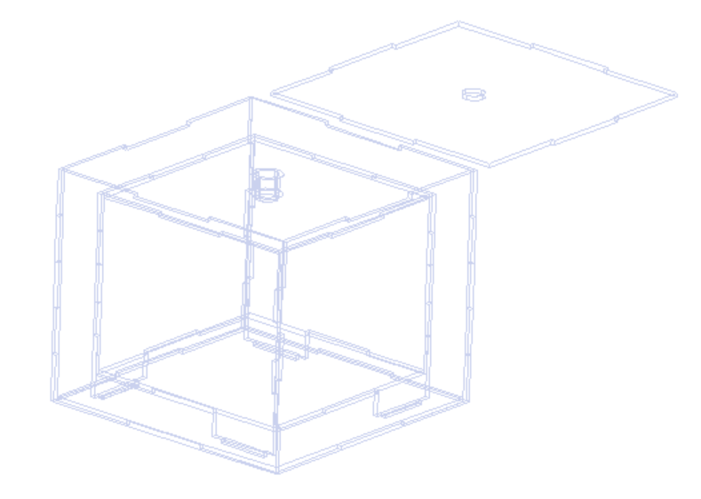
Maquette d’une pièce
Etude expérimentale

Slide 14
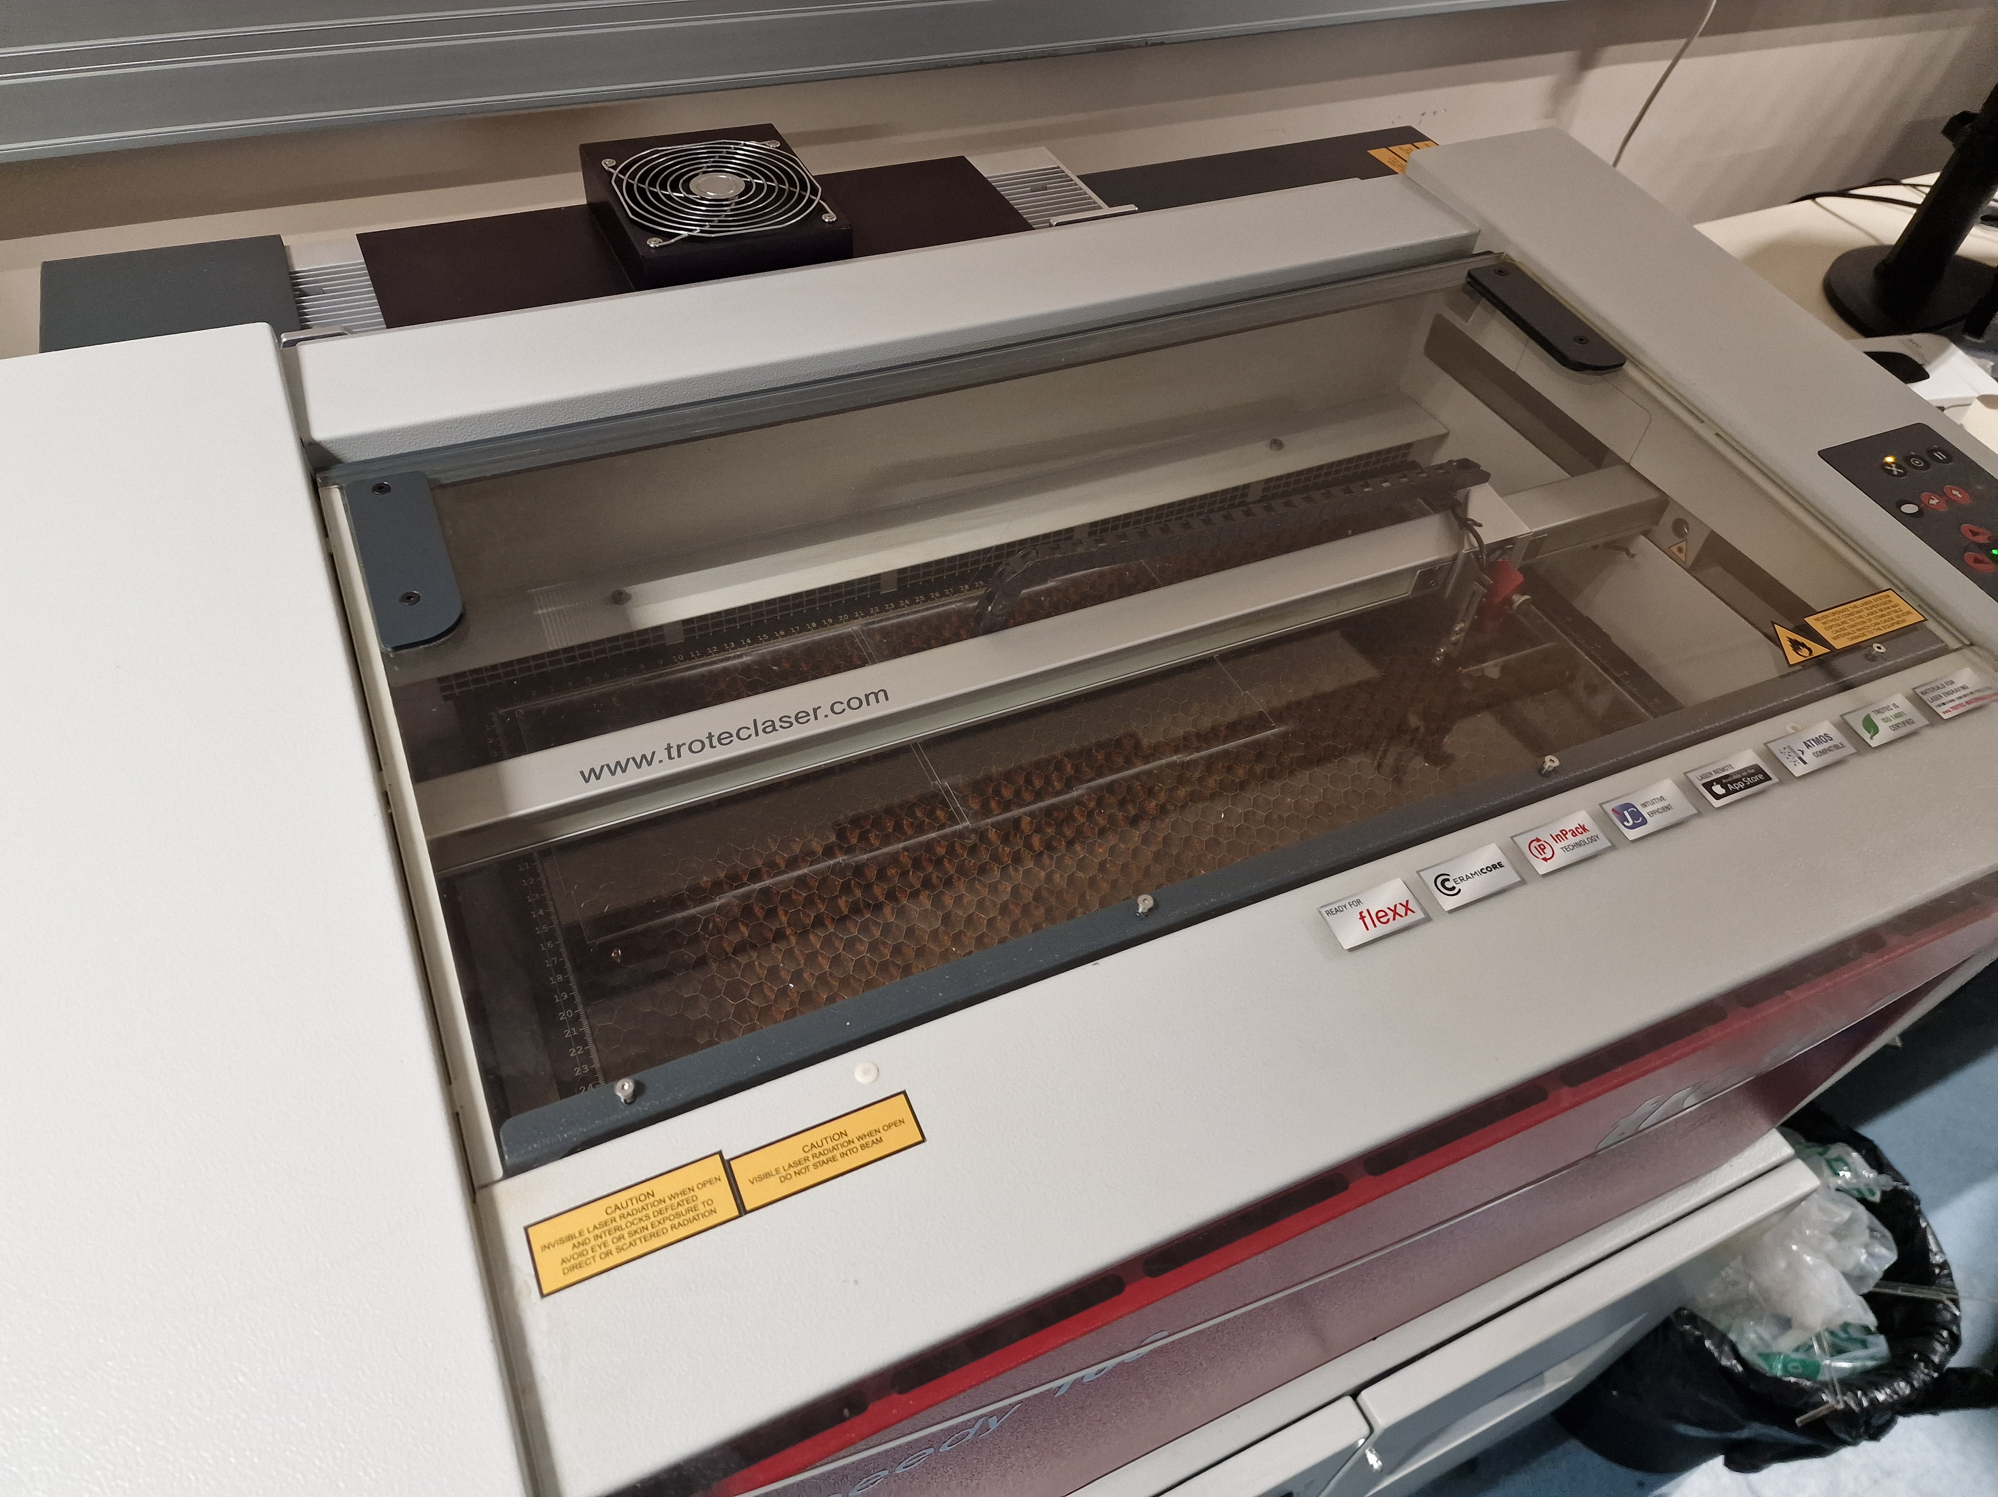
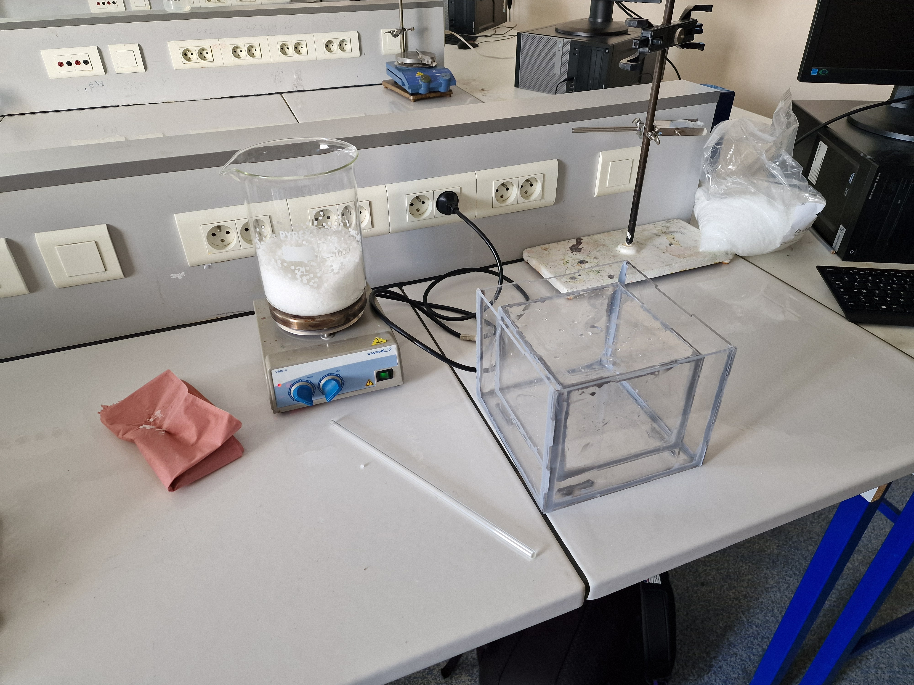
Réalisation de la maquette

Slide 15
Exploitation

